Slide 1
URUGUAY POR DENTRO….
4° AÑO/ MAY0 2020

Slide 2
NACÍ
EN URUGUAY…
"Nací en el Uruguay
país meridional
de mar y cielo azul,
país de clima ideal
que es como el corazón
de América del sur,
sus playas son un edén
y es de los pueblos sureños
el más pequeño
pero el más libre también,
bendito suelo Uruguay
que ha cimentado su historia
en la memoria
del que murió en Paraguay,

Slide 3
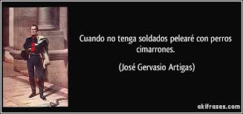
cuando no tenga hombres pelearé
con perros cimarrones
la patria de los míos no venderé
por la necesidad,
es el ejemplo
que de Artigas heredamos
y por él disfrutamos
la libertad,
es el ejemplo
q de Artigas heredamos
y por él disfrutamos
la libertad!"

Slide 4
JUGAMOS…
URUGUAY EN UNA PALABRA
PRESENTAR UN OBJETO O ELEMENTO QUE LO CARACTERICE.

Slide 5
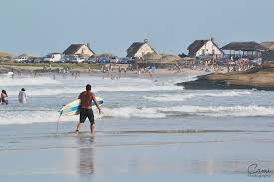
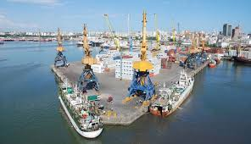
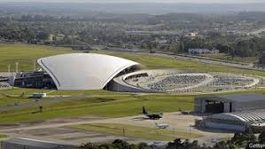
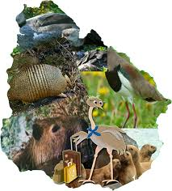
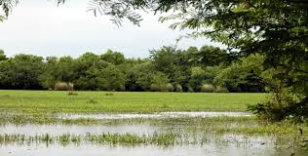
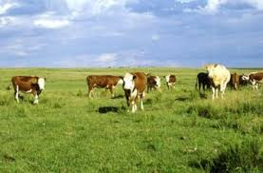

Slide 6
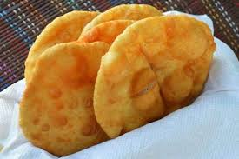
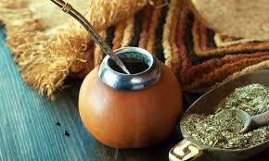
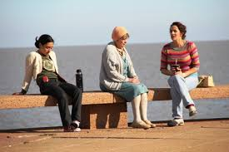
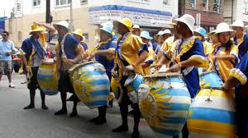
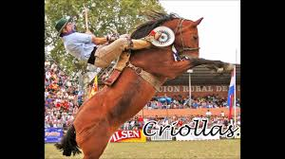
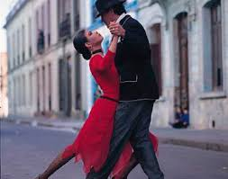
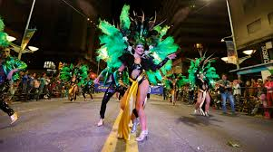
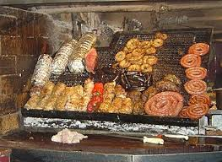
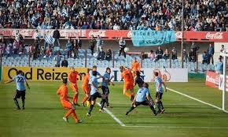
CULTURA
Y
TRADICIONES...

Slide 7
TAREA:
Realizar una plástica que represente a nuestro país.
Pueden utilizar la técnica y el material que deseen o tengan en casa.
Subir en la Carpeta: URUGUAY POR DENTRO

Slide 8
